Slide 1
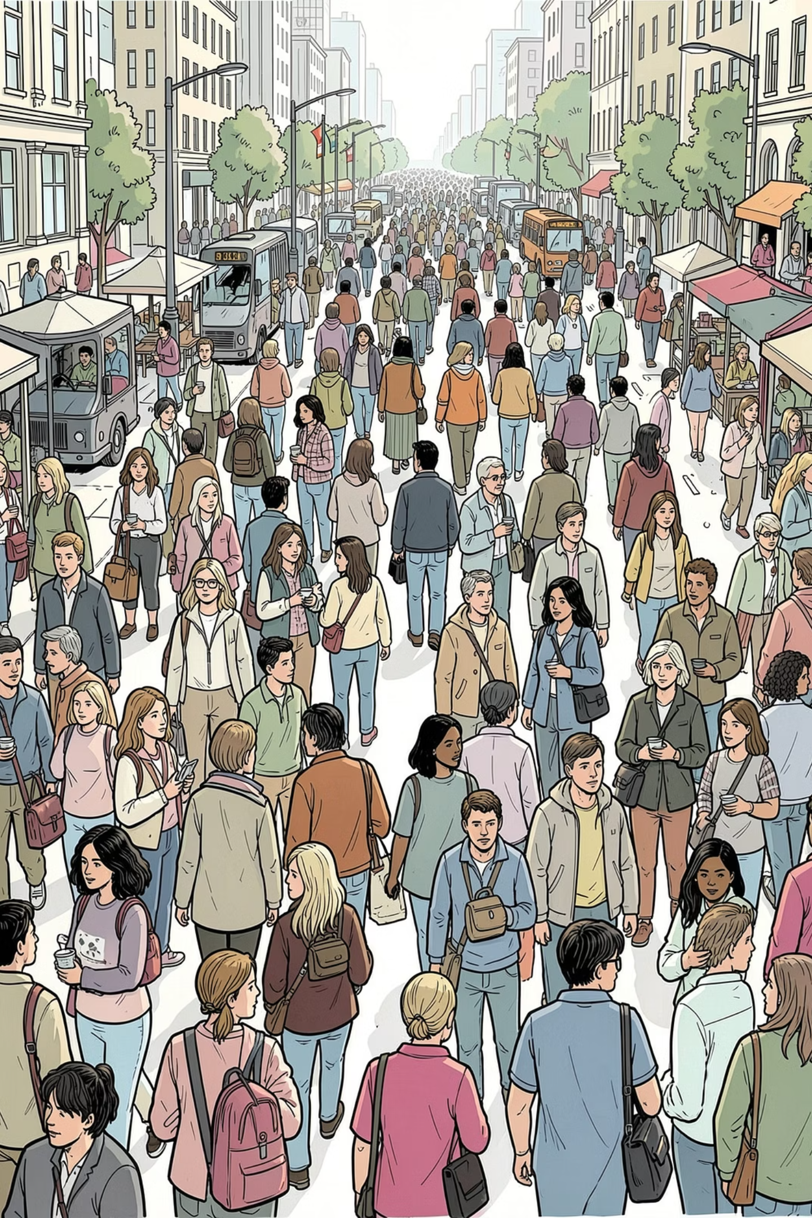
Безопасность в общественных местах: как найти человека и снизить криминальные риски
Краткое руководство для посетителей, организаторов мероприятий и ответственных за безопасность — практичные правила, алгоритмы поиска потерявшихся и простые меры профилактики.

Slide 2
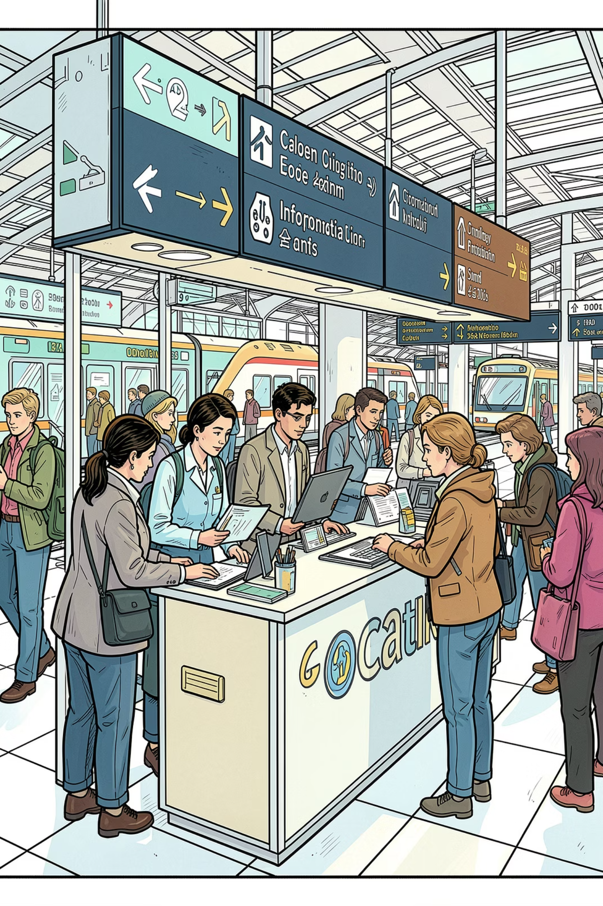
Введение и цели
Актуальность: общественные места характеризуются высокой проходимостью, анонимностью и повышенным уровнем стресса это создаёт условия для потерь и ситуативной преступности.
Цель презентации
Дать понятные правила безопасности, научить распознавать угрозы и предложить рабочий алгоритм поиска потерявшегося человека.

Slide 3

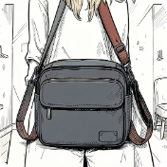


Базовые правила безопасности
Небольшие привычки заметно снижают риск проблем. Главное — предвидеть, контролировать вещи и заранее договариваться о действиях при расставании.
Держите окружение в поле зрения
Контроль личных вещей
Избегайте опасных мест
Место встречи
Согласуйте фиксированную точку на случай расставания — ориентир и время.
Сумка спереди, карманы на молнии, минимум лишних предметов в руках.
Глухие переходы, тёмные углы и неохраняемые парковки — потенциальные риски.
Оценивайте потоки людей, точки выхода и заметные ориентиры.

Slide 4

Криминальные опасности в общественных местах
Понимание типичных угроз помогает распознать признаки преступной активности и предотвратить её.
Карманные кражи
Мошенничество
Агрессия и провокации
«Накладки», толчки в очередях, отвлекающие манёвры — чаще всего ситуативно и организованно.
Фальшивые сборы, подставные кошельки, незарегистрированные такси — просите документы и квитанции.
Имитация помощи, групповое давление, провокационные действия с целью провокации конфликта.
Кибер-угрозы
Публичные Wi‑Fi — площадка для фишинга и перехвата данных; используйте мобильные сети или VPN.
Важно: большинство правонарушений ситуативны и предотвращаются внимательным поведением.

Slide 5
Алгоритм поиска потерявшегося человека
01
02
03
0–15 минут: оставайтесь спокойными
Сообщите службам
Ориентировка
Информируйте охрану, администрацию и полицию; попросите объявление по громкой связи при наличии.
Подготовьте фото, описание одежды, рост, возраст, особенности (шрамы, очки) и время/место пропажи.
Восстановите маршрут, определите последнее известное место и опросите прохожих — паника мешает.
04
05
Координация поиска
Онлайн и волонтёры
Назначьте одного ответственного, разделите зоны поиска и избегайте хаоса.
Используйте мессенджеры и проверённые группы, но не доверяйте непроверённым объявлениям; избегайте публикации личных данных.

Slide 6
Чек-лист безопасности
Перед выходом
В пути
Сумка/рюкзак застёгнуты и находятся спереди; документы в внутренних карманах.
Место встречи согласовано; номера 112 и контактное лицо в быстром наборе.
При потере
Сразу к охране/полиции, не бегать хаотично, назначить координатора поиска.

Slide 7
Заключение и ключевые выводы
Безопасность — привычка
Регулярные простые действия снижают риск происшествий и ускоряют поиск.
Алгоритмы экономят время
Чёткий план действий и один ответственный позволяют быстро координировать помощь.
Внимательность + план
Вместо паники — координация: внимание к деталям и базовые инструменты повышают шансы на успешный исход.
Финальная мысль: «Лучше потратить 5 минут на объяснение, чем часы на поиск».

Slide 8


